Slide 1
Роман "Герой нашего времени в иллюстрациях русских художников"

Slide 2
"Роман "Герой нашего времени" в иллюстрациях русских художников - олицетворение слияния словесности и изобразительного искусства. Каждая иллюстрация не только передает эмоциональную глубину произведения, но и воплощает его ключевые мотивы и символику. Такое сочетание слов и красок позволяет зрителю окунуться в мир Лермонтова и пережить его героическую драму через объектив художественного творчества.«
За все время своего существования собрал достаточную коллекцию картин, посвященных ему разными художниками. Чаще всего, это иллюстрации, подготавливаемые к новым переизданиям романа.
Роман Лермонтова «Герой нашего времени», безусловно, оказал серьёзное влияние на всю нашу литературу, и нашёл отклик в искусстве. Иллюстрации к роману Лермонтова сделали Врубель,Серов, Бехтеев, и другие.

Slide 3
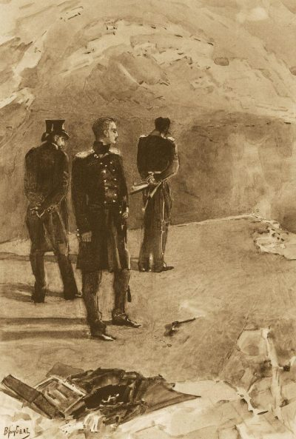
М.А.Врубеля «Дуэль»
На иллюстрации изображены Печорин, доктор Вернер и офицер-секундант. Позы их настолько выразительны, что зритель сразу чувствует драматизм этой молчаливой сцены, который состоит не только в убийстве Грушницкого, но и в страшном одиночестве Печорина. Трагически завершившаяся дуэль явилась лишь одним из актов его вечной драмы, драмы человека, не знающего, куда приложить силы своей глубокой, одарённой натуры.

Slide 4
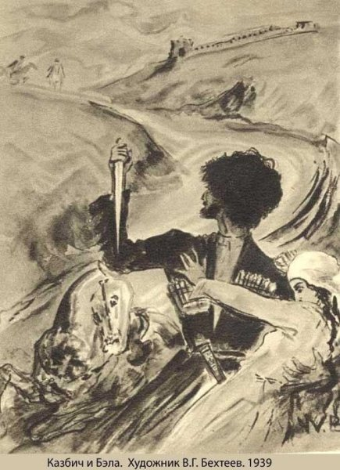
Владимира Георгиевича Бехтеева «Казбич и Бэла»
Рисунок Владимира Георгиевича Бехтеева, названный "Казбич и Бэла", отражает один из наиболее напряженных моментов в повести - похищение Бэлы КазбичемНа переднем плане рисунка изображена Бэла, сопротивляющаяся отчаянно, а также "маленький, сухой, широкоплечий" Казбич в черкесской шапке и бешмете. На заднем плане видна раненая лошадь Казбича. Хотя художник не изобразил преследующих Казбича Печорина и Максима Максимыча, их приближение создает ощущение динамичности в композиции рисунка.

Slide 5
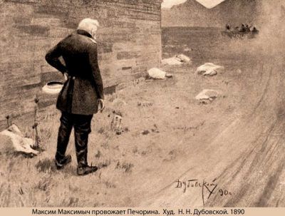
Н.Н.Дубровский «Коляска была уже далеко
Максим Максимыч изображён в тот момент, когда коляска Печорина, холодно распрощавшегося со своим бывшим приятелем, «была уже далеко». Очертанием горестно согбенной фигуры Максима Максимыча художнику удалось передать чувство недоумения и детской досады, охватившее доброго штабс-капитана после отъезда Печорина.

Slide 6
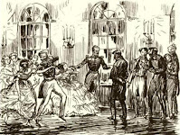
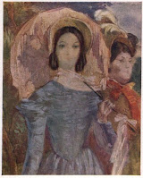
Другие работы разных художников
Княжна Мери. Художник Л. Е. Фейнберг
Бал в романе "Герой нашего времени". Художник П. Павлинов

Slide 7
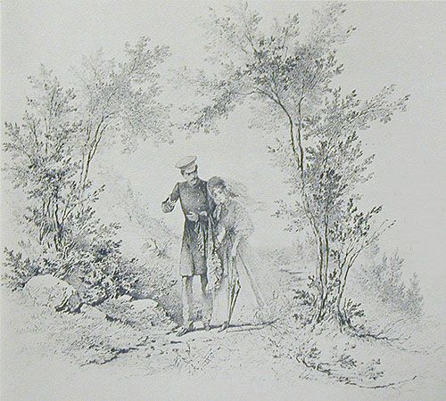
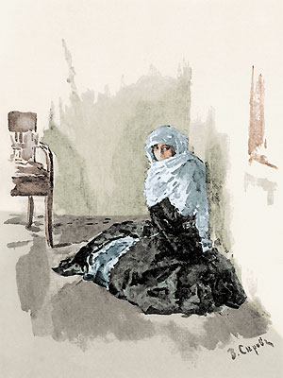
Печорин и Вера. Художник М. Зичи
Бэла. Художник В. А. Серов

Slide 8
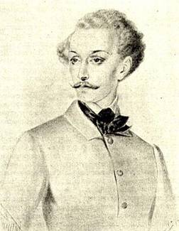
Заключение
Все эти иллюстрации подчёркивают разные эпизоды и главы романа Лермонтова «Герой нашего времени».
Каждая из этих и других разных иллюстраций показывают каждую свою эмоцию и суть этого эпизода.
Григорий Печорин. Художник П. Боклевский

